Slide 1
古樓部落的遷徙
謝若安 二年9班
謝駱苓 二年9班
指導老師:
古春玲老師
陳來福老師

Slide 2
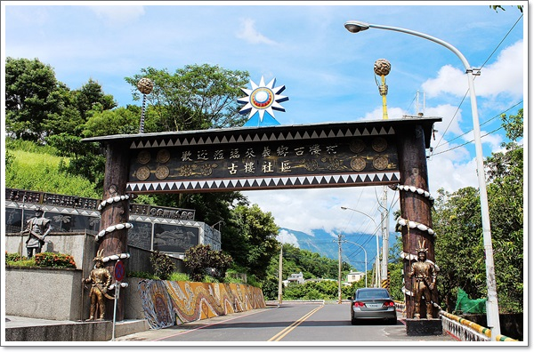
（一）古樓部落現居位置：
位於屏東縣來義鄉，地理位置在來義村的西北方，與泰武鄉平和村、佳興村毗鄰，是來義鄉最大的部落。

Slide 3
（二）古樓部落由來：
●Gulasa （舊古樓部落的溪南方不遠處）
●夫婦：Luluwan，Lukikiwan
●“ kulalau”（意思是很寒冷的地方），古樓部落的由來
（吳開花口述、高芳逢譯）─資料來源：排灣族古樓部落的五年祭11‧國立屏東師範學院副教授陳枝烈

Slide 4
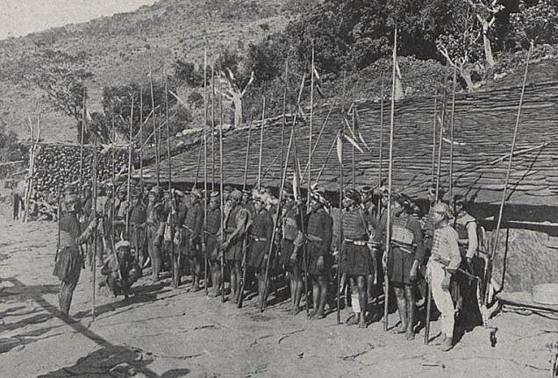
（三）部落遷徙：
起初是日治時期，部落的勢力很強大，日本人怕難以控管，進行人口遷徙及分化，分成五次集體遷徙，民國四十二年國民政府來台後，又將舊古樓部落遷村到目前的居住地，現在古樓部落有戶數三百八十三戶，人口數約一千三百八十九人，比日治時期少了很多
http://www.tonyhuang39.com/tony/tony1214.html

Slide 5
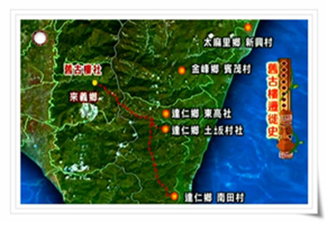
五次重要的遷移依時間的先後，分別是：
第一批遷往臺東縣太麻里鄉新興村，由頭目 Gurugurh 領導的族人。
第二批遷往臺東縣金峰鄉賓茂村，由頭目 Girhing 家領導。
第三批由 Radan 家頭目領導遷往臺東縣達仁鄉的東高社。
第四批由舊古樓村民再度往東部遷到現今台東縣的土坂村和南田村。
最後一批留在舊古樓的居民，則是由政府的安排遷到現在的古樓、文樂、望嘉和高見等村落
圖二：舊古樓遷徙史
（資料來源：原住民電視台‧尋找祖靈地）

Slide 6
影片: kuljaljau 舊古樓部落 60~100年前

Slide 7
（四）部落遷徙後的影響：
三年後村民仍無法適應，每晚都有男人稱說自己見到魔鬼（gemalal），有的男人在附近荒野飛越橫過，村民、家人都束手無策。
男子恢復後，陳述自己當時所看到的景象：「一位盛裝的勇士穿著頭目樣式的刺繡長圍褲、上身穿獸皮衣（tsabuk），身邊還帶著一隻狗，常在引誘我跟他走。」，據村民說曾有一位名叫qarutsangal的頭目被埋在現址的古樓國小，他家就在那裏，他和他的狗一同死在該處，所以常出現陷害古樓男人的模樣就是他的遊魂。一次比一次更恐怖的意外事件發生，古樓長老們便集會討論，認為新古樓（kuljaljau）地主的神靈凶險，決定請卓太平祭師率領男青年前往舊古樓，做遷移祖神祭位的儀式。
後來就在中山路（古樓國小西山坡上）設立部落祭位（tavitavi），以及部落插標處像祖神獻祭物的祭位。此外也為qarutsangal頭目的靈魂奠定祭位。奠定了個不同的祭祀石位後，第二天晚上就不在鬧鬼。之後回復各項正式、公開的祭典活動後，村民才安定下來。

Slide 8
結論
經過了多次的搬遷，古樓村民人數日漸減少，離原部落也越來越遠，在搬遷的過程中，村民有諸多的不捨及無奈，在統治者的施壓下也只能服從對方，有些vuvu們因為不願死在原部落外，常常交代後輩死後一定要把他/她帶回原本部落的家，才得以安息。
每搬到一個新的環境，村民們就必須重新適應，有些人因為無法適應而早逝，剩下的人也用了多年的時間慢慢適應，祭典、儀式、活動才慢慢找回，生活也越來越安穩。後來漢人來到了部落，多年下來部落逐漸被漢化，新一代的部落小孩連最基本母語都不會說，只會說一些單字，叫他說一段話都有困難，傳統逐漸失傳，年輕人們一一向外奔波打拼，留在部落的只剩下老人、小孩和一些中年人，被稱為保留文化最好的古樓部落，傳承文化成了一個大問題，我們再不重視自己的文化，將來這些美麗的文化以後就再也看不到。

Slide 9
心得: (口述)

Slide 10
THE END
謝謝聆聽
masalu

